Slide 1
Экологиялық заңдарды бұзғаны үшін құқықтық жауапкершілік.
Брімтай Лейла
206Ққ

Slide 2
1
Экологиялық заңдарды бұзу дегеніміз - белгіленген экологиялық тәртіпті бұзатын және табиғи ортаға зиян келтіретін заңға қайшы кінәлі әрекет немесе әрекетсіздік айтамыз.

Slide 3
1
Экологиялық құқық бұзушылықтың объектісіне айналадағы табиғи ортаны қорғау және сақтаумен байланысты қоғамдық қатынастар жатады. Бұл қатынастар өзінің мазмұнына қарай табиғи ресурстарға меншік құқығын, табиғатты пайдалану құқығы, айналадағы табиғи ортаны зиянды зардаптардан қорғау, экологиялық құқықты және адамдар мен азаматтардың заңды мүдделерін қорғау және т.б болып табылады.

Slide 4
Экологиялық құқық бұзушылықтың субъектісіне
заңды жеке тұлғалар, соның ішінде ҚР-сының аумағындағы құқық бұзған ел азаматтары және заңды тұлғалары жатады.

Slide 5
1
Экологиялық құқық бұзғаны үшін заңдық жауапкершілік дегеніміз - мемлекет және оның органнаң заңның және заңдық тәртіптің сақталуы үшін, құқық бұзушыға қолданылатын мәжбүрлеу шараларын реттейтін құқық нормаларының жиынтығын айтамыз.

Slide 6
1
Әкімшілік жауапкершілік әкімшілік-құқық бұзушылық туралы заңмен қарастырылған, әкімшілік құқық бұзушылықты жасау болып табылады. Экологиялық құқық бұзушылықтың түрлері “Әкімшілік құқық бұзушылық туралы” ҚР Кодексінің 21 тарауында “қоршаған ортаны қорғау, табиғи ресурстарды пайдалану саласындағы әкімшілік құқық бұзушылық” берілген.
Тәртіптік жауапкершілік жұмыскерге өндіріс, мееме және ұйым әкімшіліктердің тәртіпті талап ету шараларын қолдану арқылы жүзеге асырады.Тәртіпті талап етудің негізгі түрлеріне, ескерту,сөгіс қатаң сөгіс, жұмыстан шығару жатады.Тәртіптік жауапкершіліктің ерекше сипаты тәртіптік жауапкершілік шарасы қолданылатын құқық бұзған адамның ұйымға бағынуы.
Азаматтық құқық жауапкершілік дүние мүлкіне, зиянды өтеуінің және т.б. тиімсіз шараларды көрсететін құқық бұзушыға қолданылатын шаралар.Азаматтық-құқық жауапкершілік өтемелі сипатта болады, себебі ол несие берушінің бұзылған мүліктік құқығы мен мүддесін қайтадан жөндеуге бағытталған. Ол құқық бұзушымен келтірілген зиянды толығымен өтеу принципіне негізделген.ҚР-ның Азаматтық Кодексі зиянды өтеудің 2 түрлі тәсілін қарастырған іс-жүзінде және ақшалай.Зиянды өтеудің іс-жүзіндегі түрі сирек қолданылады және оған кейде ұзақ уақыт керек.Мысалы: тал шыбықтарын отырғызы арқылы орманды қалпына келтіру.
Қылмыстық жауаптылық мемлекет тарапынан қатаң шаралар қолдану арқылы сипатталады.Ол қылмыс жасаған кінәлі тұлғаға қылмыстық заңның негізінде Сот тәртібімен тағайындалады.Қылмыстық жауаптылықты жүзеге асырудың түрлеріне бас бостандығынан айыру, айыппұл салу, түзету жұмыстары және т.б. саналады.

Slide 7
қылмыстардың құрамын объектісіне байланысты мынадай түрлерге бөлуге болады:
1. Табиғатты пайдалануға байланысты әрекет ететін ережелерді бұзу.
2. Негізгі табиғат компоненттердің бұзылуы
3.Фаунаны қорғау аймағындағы қоғамдық қатынастарға зиян келтіретін қылмыстар.
4. Флораны қорғау аймағындағы қоғамдық қатынастарға зиян келтіретін қылмыстар.

Slide 8
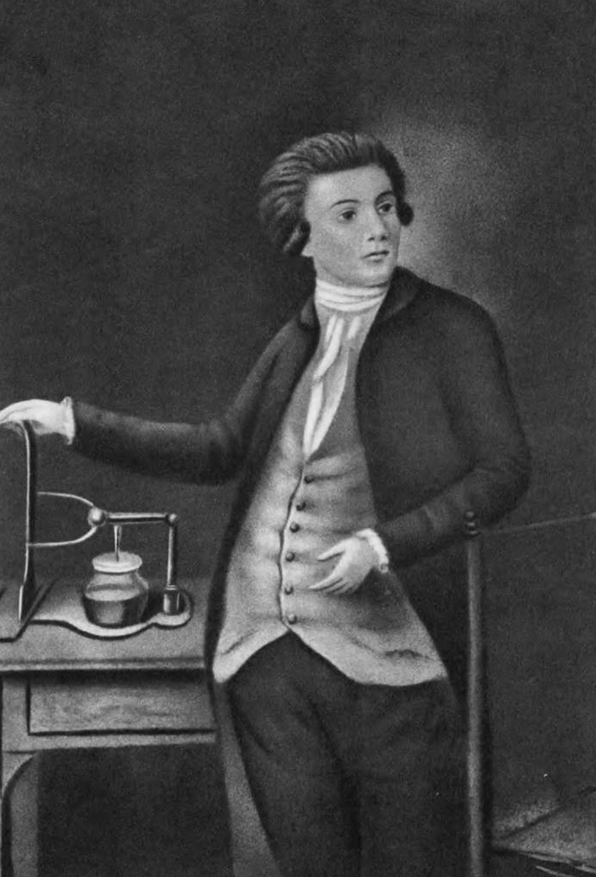
1
Экологиялык бақылау, бұл жалпы мемлекеттік бақылаудың бөлігі болып табылады. Экологиялық бақылау - табиғат пайдалану мен қоршаған ортаны зиянды әсерлерден қорғау мен ұтымды пайдалануды қамтамасыз етудің маңызды құқықтық іс-шаралары, экологиялық құқықтың құқықтық институтының және мемлекеттік басқару қызметі. В.В.Петровтың пайымдауынша, экологиялық; бақылау, жалпы алғанда «кәсіпорындардың, мекемелердің, ұйымдардың, яғни шаруашылық қызметтермен айналысатын барлық субъектілер мен азаматтардың табиғи ортаны қорғаудың және қоғамның экологиялық қауіпсіздігін қамтамасыз ету талаптарын сақтауын тексеру». Экологиялық бақылау деп, экологиялық заңнаманың талаптарының орындалуын және сақталуын уәкілетті субъектілердің тексеруі жөніндегі қызметін айтамыз.

Slide 9
1
Тәртіптік жауапкершілік - бұл, тәртіп бұзғаны үшін қызметкерге тәртіптік өндіру арқылы қолданылатын санкция.
Қазақстан Республикасының Еңбек кодексіне сәйкес, еңбек міндеттемелерін тиісті түрде орындамаған үшін және сонымен қатар тәртіп бүзғаны үшін, жұмыс беруші келесі тәртіптік өндірулер қолдануға құқылы: ескерту, сөгіс, қатаң сөгіс, жұмыс берушінің бастамасымен еңбек шартын бұзуға.

Slide 10
1
Әкімшілік құқық бұзушылық - бұл азаматтардың, лауазымды тұлғалардың әкімшілік құқық бұзғаны үшін заң алдындағы жауаптылығының түрі.
Әкімшілік экологиялық құқық бұзушылық - мемлекетте белгіленген экологиялық құқық тәртібіне, халықтың денсаулығы мен экологиялық қауіпсіздігіне, қоршаған ортаға залал келтіру немесе осындай залал келтіруге нақты қауіп төндіретін және бұл үшін әкімшілік жауапкершілік көзделген заңға қайшы қол сұғушылық, кінәлі іс-әрекет немесе әрекетсіздік.
Экологиялъщ құқық бұзушылық үшін әкімшілік жауапкершілікке тартылу - мемлекеттің құзыретті органдарының жасалған экологиялық құқық бұзушылық үшін әкімшілік өндіру шараларымен айқындалады. Мұндай органдарға сот және қоршаған ортаны қорғау саласындағы арнаулы уәкілеттенген органдар (олардың лауазымды тұлғалары) жатады.
Экологиялық құқық бұзушылықтың түрлері, құқық бұзғаны үшін әкімшілік жауапкершілікке тартылу тәртібі мен негіздеу «ҚР Әкімшілік құқық бұзушылық» кодексімен реттеледі. Әкімшілік жауапкершілікке, әкімшілік құқық бұзушылықты жасаған сәтте 16 жасқа жеткен тұлғалар тартылады. Жеке түлғаға әкімшілік өндіру шараларын қолдану заңды түлғаны жасалған құқық бұзушылық үшін әкімшілік жауапкершіліктен босатпайды, сондай-ақ әкімшілік қүқық бұзушылық үшін заңды тұлғаның әкімшілік жауапкершілікке тартылуы осы құқық бұзушылыққа кінәлі жеке тұлғаны әкімшілік жауапкершіліктен босатпайды .

